Slide 1
Að viðhalda afþreyingu og upplifunum í ferðaþjónustu tengdri poppmenningu
Pakki 6

Slide 2
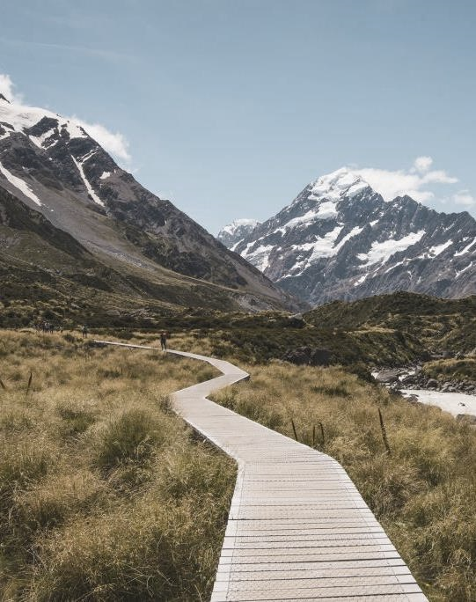
KENNSLUPAKKI 6 YFIRLIT
AÐ HALDA POPPMENNINGAFERÐAÞJÓNUSTU VIÐ - YFIRLIT
1
VARANLEGUR VÖXTUR FERÐAÞJÓNUSTU TENGDRI POPPMENNINGU
2
3
ÁVINNINGUR ÞESS AÐ VERA HLUTI AF STERKU SVÆÐISBUNDNU OG SJÁLFBÆRU VÖRUMERKI/KYNNINGU
LJÓSI VARPAÐ Á SAMFÉLAGSLEGA FERÐAÞJÓNUSTU
4
UNDIRBÚNINGUR FYRIR FRAMTÍÐAR TÆKIFÆRI TENGD POPPMENNINGU
5
Þetta verkefni hefur hlotið styrk frá framkvæmdastjórn Evrópusambandsins (European Commission). Þessi útgáfa endurspeglar aðeins sjónarmið höfunda og framkvæmdastjórnin getur ekki borið ábyrgð á hvernig upplýsingarnar sem hér birtast eru notaðar.

Slide 3
KAFLI 1
AÐ HALDA POPPMENNINGAFERÐA-ÞJÓNUSTU VIÐ - YFIRLIT

Slide 4
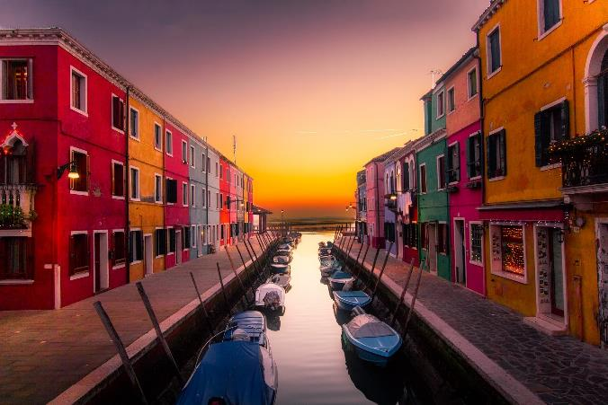
AÐ VIÐHALDA LÍFTÍMA ÞJÓNUSTUNNAR
Til að tryggja varanlegan ávinning af ferðaþjónustu tengdri poppmenningu á þínu svæði, verður að taka fullt tillit til bæði efnahagslegra og félagslegra þátta. Þetta á við um hugsanleg umhverfisáhrif ásamt því að hugsa um þarfir gesta, ferðaþjónustunnar og samfélagsins.
Því vill OUTPACE verkefnið ekki aðeins stuðla að þróun og nýsköpun tengdri poppmenningarferðaþjónustu heldur einnig ýta undir víðtækari svæðisbunda sýn og þróun. Þú getur skoðað betur stuðning við svæðisþróun á www.popculturetourism.eu

Slide 5
SJÁLFBÆR FERÐAÞJÓNUSTA OG HEIMSMARKMIÐIN 2030
Alþjóðaferðamálastofnunin skilgreinir sjálfbæra ferðaþjónustu sem “ferðaþjónustu sem tekur fullt tillit til efnahagslegra, félagslegra og umhverfislegra þátta og hugsar einnig um þarfir gesta, atvinnugreinarinnar og samfélagsins".
Sjálfbær ferðaþjónusta er fyrirferðamikil í Heimsmarkmiðunum 2030:
Fyrir árið 2030 þurfum við að móta og innleiða stefnu sem stuðlar að sjálfbærri ferðaþjónustu sem skapar störf og styður við menningu og vöruþróun í heimabyggð (8.9)….
Poppmenningarferðaþjónusta VERÐUR að vera hluti af átakinu til að styðja við aukna umhverfisvitund, varðveita og vernda umhverfið, virða dýralíf, gróður, líffræðilega fjölbreytni, vistkerfið, menningarlega fjölbreytni og bæta velferð og lífsviðurværi heimamanna með því að styðja við og taka þátt í sínu nærsamfélagi.
Heimild

Slide 6
Nú er rétti tíminn til að tileinka sér sjálfbærar áherslur
Í COVID-19 faraldrinum fundu mörg ferðaþjónustufyrirtæki nýjar leiðir til að lifa af. Nú stendur fyrir dyrum enduruppbygging greinarinnar og þar með gott tækifæri til að hugsa upp á nýtt og breyta hvernig ferðaþjónustan hefur samskipti við sín nærsamfélög, umhverfi og menningu – og verða leiðandi í sjálfbærri þróun. Og í þessari enduruppbyggingu getur ferðaþjónusta tengd poppmenningu komið sterk inn.

Slide 7
KAFLI 2: VARANLEGUR VÖXTUR

Slide 8
VARANLEGUR VÖXTUR
Í fyrri kennslupökkum höfum við lært um þau tækifæri sem felast í poppmenningarferðaþjónusta en einnig skoðað þær áskoranir sem geta mætt áfangastöðum sem skyndilega verða geysivinsælir. Í framhaldi af því viljum við aðstoða þig við að innleiða markmið sem snúa að sjálfbærni og varanlegum vexti fyrir þitt fyrirtæki.

Slide 9
VARANLEGUR VÖXTUR – AÐ GERA SJÁLFBÆRNI AÐ ÞÍNU MARKMIÐI
1
Ferðamenn eru í mun meira mæli farnir að krefjast þjónustu og vara sem eru félagslega- og umverfisvænar. Því getur verið mikilvægt að innleiða sjálfbær vinnubrögð inn í poppmenningarferðaþjónustuna þína frá upphafi.
Vistvæn gisting innblásin af Hobbita húsum er frábært dæmi.

Slide 10
FAGNAÐU BREYTINGUM, JAFNVEL ÞÓ ÞÆR GETI VIRKAÐ ÓGNVEKJANDI
2
Að fagna breytingum er lykillinn að því að gera fyrirtækið þitt sjálfbært og sjá til þess að það haldi áfram að vaxa. Þú getur fljótt orðið leiðandi á markaðnum ef þú er fljótur að bregðast við breytingum, en ef þú stendur kyrr og aðlagast ekki aðstæðum, þá taka aðrir fram úr þér. Hvernig getur þú tryggt að þitt ferðaþjónustufyrirtæki tengt poppmenningu sé ekki skammtímalausn heldur varanlegt viðskipamódel? Lykillinn er að vera til í að takast á við breytingar (og nýja tækni).
Í pakka 2 lærðum við um möguleika sýndarveruleika fyrir ferðaþjónustuna…

Slide 11
TÍMASETNING SKIPTIR MIKLU MÁLI
3
Tími og hraði er lykilatriði í poppmenningarferðaþjónustu þar sem við sjáum oft að áfangastaðir geta mjög hratt orðið vinsælir. Hraði er einnig þáttur í sjálfbærni. Ef þú tímasetur þig ekki rétt gætir þú misst möguleikann á að gera þitt fyrirtæki markaðsleiðandi.
Til að virkilega nýta poppmenningarferðamennsku í framtíðinni þarftu að vera tilbúin til að hefja þína afþreyingu/ferð fljótlega eða rétt eftir að þættirnir eða kvikmyndin fer í loftið. Þetta þýðir að vera í takt við poppmenningartækifæri á þínu svæði. Sjáðu innsýn okkar á www.popculturetourism.eu

Slide 12
VERTU Í FARARBRODDI Á EINU SVIÐI OG VERTU Í SAMSTARFI
4
Þróun í ferðaþjónustu snýst ekki lengur um einyrkjastarfsemi; það snýst um að vera hluti af vistkerfi. Innan poppmenningarferðaþjónustu eru mörg samstarfstækifæri fyrir gistiaðila, leiðsögumenn og afþreyingaraðila til að vinna saman og útbúa tilboð saman í stað þess að keppa við hvort annað…
Tourism Northern Ireland hefur staðið sig vel á þessu sviði. Stofnunin er með samning við HBO sem viðurkennir Norður-Írland sem opinbert landsvæði Game of Thrones.

Slide 13
GAME OF THRONES
JOURNEY OF DOORS VEGABRÉF
Dyrnar (e. the doors) sem búnar voru til af Tourism NI og Tourism Ireland, voru skornar úr trjám sem féllu í stormi í janúar 2016 við Dark Hedges í Co Antrim – sem er líklega einn þekktasti tökustaður Game of Thrones á Norður-Írlandi. Hver hurð fangar augnablik innblásið af 6. þáttaröðinni með skírskotanir í lykilsenur og atburði úr þáttunum.
Ferðamenn geta heimsótt dyrnar á 10 stöðum á Norður-Írlandi, en þetta eru allt staðir sem komu við sögu í öllum þáttaröðum GoT. Á hverjum stað fá þeir stimpil í Journey of Doors vegabréfið sitt – ómissandi minjagripur fyrir alla aðdáendur þáttanna.
Journey of Doors - Discover Northern Ireland

Slide 14
NÝTTU SEM FLEST TÆKIFÆRI MEÐ SAMVINNU VIÐ HAGSMUNAAÐILA OG SKIPULEGGJENDUR
5
Það er mikilvægt að vinna með hinum ýmsu hagsmunaaðilum og skipuleggjendum, bæði í markaðssetningu á vörum og þjónustu en einnig til að vernda og nýta sem best þá eiginleika og sérstöðu sem ferðaþjónustan á þínu svæði hefur upp á að bjóða. Það felast mörg tækifæri í ferðaþjónustunni en einnig margar áskoranir sem eru best leystar í samvinnu við aðra.

Slide 15
SJÁLFBÆR FERÐAÞJÓNUSTA – SKELLIG MICHAEL, ÍRLANDI
Í Kerry á Írlandi vinna hagsmunaaðilar saman að því að nýta sér Star Wars frægð Skellig Michaels. Ferðamenn komast einungis á eyjuna með einum af 15 Skellig Michael Landing Boat Tours sem hafa fengið tilskilin leyfi.
Einungis 12 manns komast fyrir í hverjum bát og því komast aðeins 180 manns í land á eyjuna daglega. Skellig Michael var skráð á heimsminjaskrá árið 1996 - Sceilg Mhichíl - UNESCO World Heritage Centre

Slide 16
TEKIÐ Á OFGNÓTT FERÐAMENNSKU Í DUBROVNIK
Ávinningurinn króatísku borgarinnar Dubrovnik af því að vera tökustaður King’s Landing í Game of Thrones hefur verið nokkuð misjafn. Fjöldi fyrirtækja hefur notið góðs af því – en fjölgun gesta hefur leitt til mikilla þrengsla í borginni.
Árið 2018 tók borgarstjórinn í Dubrovnik til þess ráðs að loka 80% af öllum sölubásum sem seldu minjagripi í miðborginni. Kvóti var einnig settur á fjölda ferðamanna sem gat komið inn í borgina með rútum og skemmtiferðaskipum.
Source

Slide 17
KAFLI 3: ÁVINNINGUR ÞESS AÐ VERA HLUTI AF STERKU SVÆÐISBUNDNU OG SJÁLFBÆRU VÖRUMERKI/KYNNINGU

Slide 18
MÁTTUR SVÆÐISBUNDINNA VÖRUMERKJA OG KYNNINGAR
Erlendir ferðamenn hafa tilhneigingu til að skoða fyrst svæðisbundin vörumerki þegar þeir byrja að skipuleggja ferðina sína – hvað það sé sem einkennir svæðið og þar með hvað eigi helst að skoða og gera. Þess vegna getur það margborgað sig að samræma þitt framboð við svæðisbunda vörumerkið á þínu svæði. Það auðveldar ferðamönnum að staðsetja þig og þá afþreyingu sem þú býður upp á. Vörumerkið hjálpar því ferðamönnum að finna þitt framboð á vörum og þjónustu.

Slide 19
“
Svæðisbundið vörumerki er loforð um eftirminnilega upplifun sem er tengd sérkennum tiltekins áfangastaðar.
– Ritchie and Ritchie 1998
“

Slide 20
POPPMENNING HLUTI AF SÉRKENNI OG DNA-I SUMRA ÁFANGASTAÐA
Kvikmynd John Ford “The Quiet Man” (1952) með John Wayne og Maureen O’Hara í aðalhlutverki var tekin upp í þorpinu Cong, Mayo á Írlandi. 70 árum síðar heldur þessi klassíska mynd áfram að laða ferðamenn til þorpsins m.a. til þess að skoða bronsstyttu af söguhetjunum og Quiet Man Cottage safnið.
CC BY-NC-ND

Slide 21
ÁVINNINGUR ÞESS AÐ VERA HLUTI AF STERKU SVÆÐISBUNDNU OG SJÁLFBÆRU VÖRUMERKI/KYNNINGU
SAMRÆMD ÍMYND – TRÚVERÐUGLEIKI OG TRAUST
TÆKIFÆRI TIL SAMVINNU OG AÐ LÆRA SAMAN
Með sameiginlegu átaki ferðaþjónustuaðila getur ávinningurinn af því að markaðssetja svæði sem poppmenningarsvæði fljótt farið að skila sér í fleiri gestum inn á svæðið.
Svæðiskynning snýst öll um að miðla þekkingu og skapa rými fyrir samvinnu og samsköpun. Þú getur lært mikið af því að vinna með kollegum þínum.
SJÁLFBÆR OG ÁBYRG ÞRÓUN
DRÍFA ÁFRAM MEÐVITUND OG SÖLU
Það er mikilvægt að vinna að sameiginlegri framtíðarsýn eða sameiginlegum markmiðum. Poppmenning getur leitt til ofgnótt ferðamennsku svo vel verður að standa að skipulagningu og stjórnun.
Endanlegt markmið svæðis-/áfangastaðakynningar er að auka tekjur af ferðamönnum fyrir alla og vel unnin svæðisbundin kynning getur skilað miklu til svæðisins.

Slide 22
MARKAÐSSETNING ÁFANGASTAÐA
Markaðssetning áfangastaða snýst um að þróa sérkenni og ímynd sem greinir sig frá öðrum áfangastöðum.
Fyrsta skrefið fyrir árangursríka kynningarherferð er að skilja hvernig litið er á þitt svæði. Markaðssetning áfangastaða felur í sér heildræna 360° nálgun við að búa til, þróa og hlúa að einstakri ímynd áfangastaðarins.

Slide 23
Markaðssetning áfangastaðar er knúin áfram af þremur meginþáttum sem tákna grundvallaratriði vörumerkisins:
ORÐSPOR
ÍMYND
SKYNJUN

Slide 24
ORÐSPOR er tiltrú og skoðanir annarra á áfangastaðnum og er það sem þarf að byggja upp, viðhalda og með tímanum breyta, ef þörf krefur.

Slide 25
ÍMYND þarf að vera knúin áfram af áreiðanleika og sérstöðu áfangastaðarins.

Slide 26
SKYNJUN er að mestu leiti byggð á óefnislegri reynslu, jafnvel þó að efnisleg reynsla skipti líka máli. Skynjun á áfangastaðnum er huglæg í hugum neytenda.
Nú þegar við höfum farið yfir þessi atriði, skulum við skoða hvernig nokkur svæði/áfangastaðir eru að kynna sig sem áfangastaði fyrir poppmenningu.

Slide 27
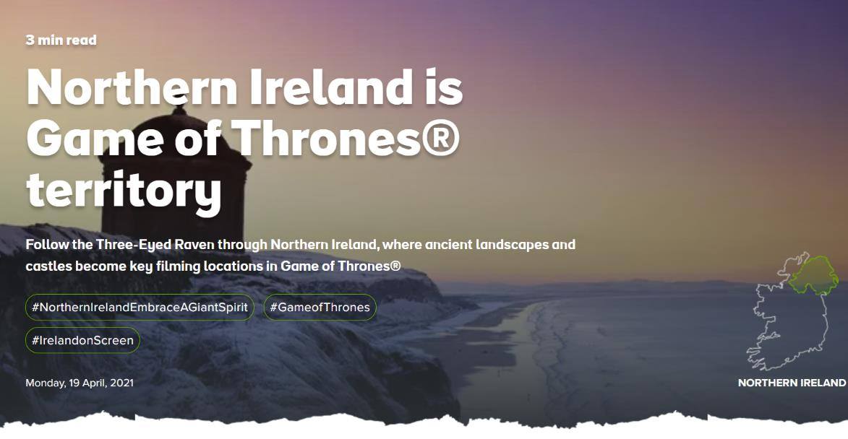
NORÐUR-ÍRLAND ER OPINBERT LANDSVÆÐI GAME OF THRONES
Árið 2019 gerði Tourism Ireland samning við HBO sem viðurkennir Norður-Írland sem opinbert landsvæði Game of Thrones og gerir svæðinu kleift að þróa hinar ýmsu ferðaþjónustuafurðir tengdar þáttunum og tökustöðum.

Slide 28
EDINBURGH SCOTLAND
Edinborg í Skotlandi nýtir sér poppmenningartengsl sín við töframenn, dreka, riddara, einhyrninga og álög í þessari #ForeverEdinburgh markaðsherferð.
Heimild

Slide 29
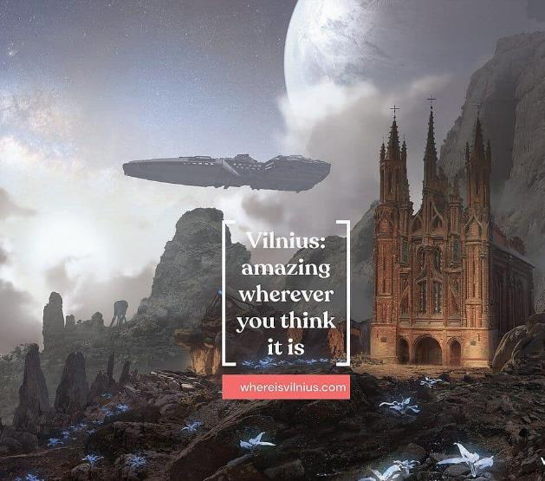
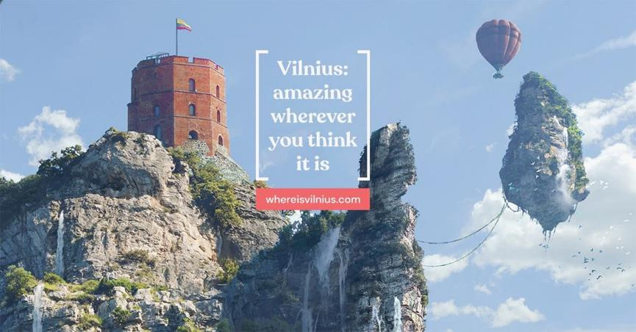
VILNÍUS Í LITHÁEN – NÝTIR SÉR ÖLL ÞAU TÆKIFÆRI SEM POPPMENNINGARFERÐAÞJÓNUSTA BÝÐUR UPP Á.
Herferðin ‘Where is Vilnius” kynnir borgina á hugmyndaríkan og snjallan hátt og sýnir hvernig borgin getur verið “ótrúleg hvar sem þú heldur að hún sé”.
Herferðin segir okkur:
“Að ganga um borgina er eins og að rölta um kvikmyndasöguna.”
Hvar er Vilníus?

Slide 30
FERÐAÞJÓNUSTA TENGD TÓNLIST Í SVÍÞJÓÐ
Svíþjóð státar af mörgum eldri hljómsveitum á borð við ABBA, Cardigans, Ace of Base og Roxette sem eru enn geysivinsælar um allan heim. “Önnur bylgja” sænskra tónlistarmanna á borð við Avicii, Zara Larsson, The Knife of fleiri sanna að sænska tónlistarsenan er ekki dauð úr öllum æðum.
Visit Sweden nýtir sér þetta:
“Setja þeir eitthvað í vatnið hér?
Hver veit, hverjum er ekki sama? Komdu til Svíþjóðar og sjáðu uppáhalds sænsku tónlistarmennina þína á sínum heimavelli.”
Swedish music | Visit Sweden

Slide 31
GÓÐ RÁÐ:
Þú getur tengt poppmenningarferðaþjónustuna þína við svæðisbundnar kynningar/vörumerki með því að:
Segja sögur sem tengjast þema þíns áfangastaðar
Búa til áhugaverða, hagnýta og/eða gagnvirka afþreyingu eða upplifun sem fellur að þemanu
Nota myndir og texta sem samræmist heildarímynd vörumerkisins
Bæta lógó svæðisbundnu vörumerkjanna við vefsíðuna þína eða kynningarefni
Taka virkan þátt í kynningu á vörumerkinu á samfélagsmiðlum með því að deila efni og nota hluti eins og myllumerki áfangastaðarins
Heimild

Slide 32
SECTION 4: LJÓSI VARPAÐ Á SAMFÉLAGSLEGA FERÐAÞJÓNUSTU

Slide 33
HVAÐ ER SAMFÉLAGSLEG FERÐAÞJÓNUSTA
Samfélagsleg ferðaþjónusta býður upp á sjálfbærar aðferðir og grasrótarstarf við að kanna möguleika poppmenningarferðaþjónustu.
Samfélagsleg ferðaþjónusta hefur það að markmiði að fá heimamenn í lið með sér við skipulagningu, ákvarðanatöku og framkvæmd ferðaþjónustunnar.

Slide 34
POPPMENNINGAR FERÐAÞJÓNUSTA Í BLAND VIÐ SAMFÉLAGSLEGA FERÐAÞJÓNUSTU:
Endurspeglar sérstaka eiginleika áfangastaðarins.
Fær stuðning nærsamfélagsins.
Stuðlar að virðingu við náttúrulegt og menningarlegt umhverfi.
Greinir áfangastaðinn frá keppinautunum og forðast að herma eftir þróuninni annars staðar í blindni.
Gerir hana nægilega íburðamikla til að leggja sitt af mörkum til efnahagsins en ekki of stóra til að skapa mikinn efnahagslegan leka.

Slide 35
AÐ SKAPA VERÐMÆTI FYRIR ÞITT SAMFÉLAG
Þegar þínir gestir fá þjónustu sem þeir kunna að meta, endurgreiða þeir það með því að taka þátt í nærsamfélaginu þínu og því sem það hefur upp á að bjóða. Þeir eru einnig líklegri til að eyða meiri tíma og peningum í kringum þitt verkefni.
Fræddu gestina um hvernig þú tengist nærsamfélaginu og deildu sögunni um hvernig verkefnið þitt byrjaði og þróaðist með aðstoð nærsamfélagsins.
Nýttu þér undirstöðuatriði sjálfbærninnar. Upplýstu gesti þína m.a. um að þú sért að endurvinna, draga úr orkunotkun og sóun og vinnur að því að hætta notkun á einnota plasti.
Láttu gesti þína vita að þú styðjir við bændur og byrgja á svæðinu með því að bjóða upp á mat úr héraði.
Sýndu list og handverk eftir heimamenn.
Fáðu handverksfólk og listamenn af svæðinu í lið með þér til að halda sýnikennslu og vinnustofur. Nýttu þér einnig hæfileika þeirra til að útbúa vandað sjónrænt efni til að aðgreina þínar vörur og þjónustu.
SAMFÉLAGS-SÝN
ÁHERSLA Á SJÁLFBÆRNI
KYNNA STAÐBUNDNA FRAMLEIÐSLU
EFLA STAÐBUNDNA HÆFILEIKA

Slide 36
MIKILVÆGAR AUÐLINDIR: VERKFÆRAKISTA SAMFÉLAGSLEGRAR FERÐAÞJÓNUSTU
Samfélagsleg ferðaþjónusta getur falið í sér allt frá eins dags hátíðum yfir í heilsárs menningararfssetur.
Í þessu skjali getur þú fundið upplýsingar, hagnýt ráð og skipulagstæki sem hjálpa þér að leysa sameiginlegar áskoranir og taka skref í átt að því að stofna sjálfbær ferðaþjónustufyrirtæki sem styðja við uppbyggingu á þínu svæði og víðar.
Fáðu aðgang að þessari auðlind: Community-Tourism-Toolkit.pdf

Slide 37
KAFLI 5: UNDIRBÚNINGUR FYRIR FRAMTÍÐAR TÆKIFÆRI TENGD POPPMENNINGU
This Photo by Unknown Author is licensed under CC BY-SA

Slide 38
UNDIRBÚNINGUR FYRIR FRAMTÍÐAR TÆKIFÆRI TENGD POPPMENNINGU
Á þessu námskeiði höfum við kynnt til leiks þá margvíslegu möguleika sem poppmenning getur veitt ferðaþjónustufyrirtækjum á sviði nýsköpunar og vöruþróunar.
Við höfum einnig varpað fram nokkrum af þeim áskorunum sem áfangastaðir geta átt við þegar kemur að þróun á ferðaþjónustu tengdri poppmenningu.

Slide 39
Til að ljúka þessu námskeiði viljum við koma með innsýn í hvernig hægt sé að vera skrefi á undan til að grípa tækifærin sem gætu verið rétt handan við hornið.

Slide 40
GÓÐ RÁÐ TIL AÐ UNDIRBÚA SIG FYRIR FRAMTÍÐAR MÖGULEIKA INNAN POPPMENNINGARFERÐAÞJÓNUSTU
ÞRÓAÐU MEÐ ÞÉR POPPMENNINGAR-FERÐAÞJÓNUSTU HUGARFAR
1
Þú ert nú þegar á kafi í poppmenningu – en við hvetjum þig til að taka virka og meðvitaða afstöðu um að halda þér uppfærðum um hvað sé að gerast innan poppmenningarinnar. Með réttu poppmenningar hugarfari getur þú og þitt fyrirtæki verið tilbúin fyrir viðskiptatækifæri framtíðarinnar.

Slide 41
DÆMI
The Fable Bar, UK
The Fable er einstakur veitingastaður og bar sem er innblásinn af ævintýrum um heim allan. Hugvitssamur, nýstárlegur og heillandi, hvert smáatriði segir sögu. Þú munt heillast upp úr skónum.
Heimild

Slide 42
GÓÐ RÁÐ TIL AÐ UNDIRBÚA SIG FYRIR FRAMTÍÐAR MÖGULEIKA INNAN POPPMENNINGARFERÐAÞJÓNUSTU
KYNNTU ÞÉR FYRRUM TÆKIFÆRI INNAN POPPMENNINGAR-
FERÐAÞJÓNUSTU Á ÞÍNU SVÆÐI
2
Skoðaðu hvernig fyrri tækifæri á þessu sviði hafa þróast. Hafa ferðaþjónustuaðilar á þínu svæði þróað afþreyingu eða ferðir tengdar poppmenningu? Hver var árangurinn? Eru þeir enn að veita þessa þjónustu? Ef svo, hvernig hefur hún þróast í gegnum tíðina? Hversu vinsæl er hún? Allar þessar upplýsingar geta aðstoðað þig við að undirbúa og skipuleggja framtíðarmöguleika.
Þessi eyja á Tælandi hefur verið nefnd James Bond eyjan
Heimild

Slide 43
GÓÐ RÁÐ TIL AÐ UNDIRBÚA SIG FYRIR FRAMTÍÐAR MÖGULEIKA INNAN POPPMENNINGARFERÐAÞJÓNUSTU
FYLGSTU MEÐ OG VERTU TILBÚIN FYRIR TÆKIFÆRIN ÞEGAR ÞAU BIRTAST
3
Tækifæri á sviði poppmenningarferðaþjónustu birtast með reglulegu millibili. En það er engin leið til að vita með vissu hvað muni slá í gegn og hvað ekki. Að fylgjast með á virkan hátt og vita hvað er að gerast á þínu svæði mun koma þér í betri stöðu til að nýta þér tækifærið þegar það birtist.

Slide 44
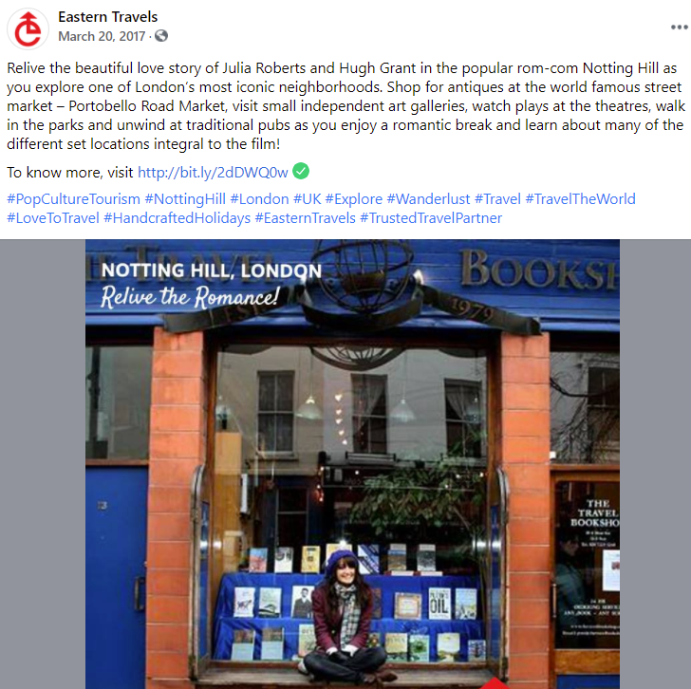
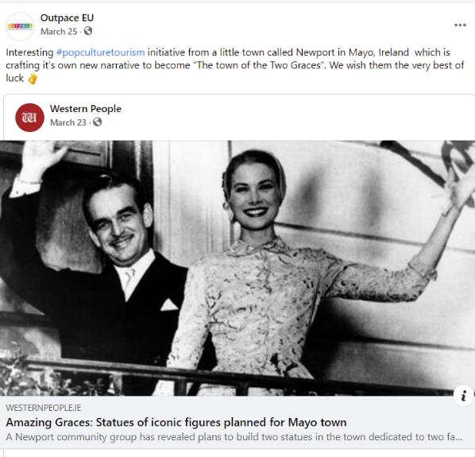
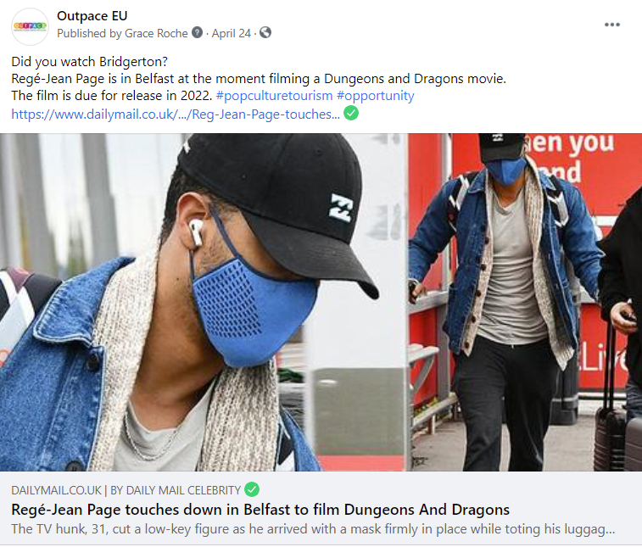
Fylgdu og skoðaðu myllumerkið #popculturetourism

Slide 45
MYNDAÐU TENGSLANET VIÐ ÖNNUR FERÐAÞJÓNUSTUFYRIRÆKI SEM NÝTA SÉR POPPMENNINGU
4
Að reyna eitthvað nýtt og öðruvísi felur í sér margvíslegar áskoranir. Að læra af og hafa samskipti við kollega þína og ræða þau tækifæri sem felast í poppmenningar-ferðaþjónustu er frábær leið til að byggja upp þekkingu þína, færni og sjálfstraust til að takast á við áskoranirnar.
Þú getur tengst öðrum áhugasömum ferðaþjónustuaðilum á Facebook síðu OUTPACE verkefnisins: www.facebook.com/outpaceeu

Slide 46
KENNSLUPAKKI 6 ÆFING 1:
AÐ SKIPULEGGJA SVÆÐISBUNDIÐ VÖRUMERKI TENGT POPPMENNINGARFERÐAÞJÓNUSTU
Þín markaðsstofa/áfangastofa hefur beðið þig um að koma á fót stýrihóp fyrir poppmenningarferðaþjónustu í þínu nærumhverfi til að þróa sterkt svæðisbundið vörumerki. Íhugaðu eftirfarandi: Hverskonar hagsmunaaðila myndir þú nálgast? Hvernig myndir þú hafa samskipti við þá? Hvernig mynduð þið vinna saman að því að þróa svæðisbundið vörumerki?

Slide 47
KENNSLUPAKKI 6 ÆFING 2:
ENDURMETA OG BÆTA
Þegar ferðaþjónustuafurðin þín tengdri poppmenningu hefur verið hleypt af stokkunum er mikilvægt að halda áfram að meta og fylgjast með til að tryggja að hún haldi áfram að vera aðlaðandi fyrir viðskiptavini. Til að aðstoða þig við þetta mikilvæga verkefni skaltu útbúa gátlista fyrir atriði sem þarf að framkvæma undir fyrirsögnunum - til skamms tíma, miðlungs og langtíma.
Tékklistinn gæti falið í sér að hressa upp á vefsíðuna þína, halda samfélagsmiðlum uppfærðum, rannsaka breytingar á ferðaþjónustu tengdri poppmenningu á þínu svæði og hafa samband við markaðsstofuna til að halda áfram að samræma framboðið þitt að svæðisbundinni stefnu.

Slide 48
NÆST: OUTPACE námskeiði okkar er lokið. Það eina sem er eftir núna er að þú hrindir þessari nýju þekkingu þinni á poppmenningarferðaþjónustu í framkvæmd!
Megi Mátturinn vera með þér!

Slide 49
Finnst þér þú þurfa fleiri námsúrræði eða stuðning? Heimsæktu www.popculturetourism.eu

Slide 50
Heimildir í kennslupakka 6
www.facebook.com/outpaceeu
www.popculturetourism.eu
Sustainable tourism | Department of Economic and Social Affairs (un.org)
https://discovernorthernireland.com/blog/read/2020/06/journey-of-doors-b66
https://failtecdn.azureedge.net/failteireland/Community-Tourism-Toolkit.pdf

